Slide 1
Projekty a příspěvková organizace

Slide 2
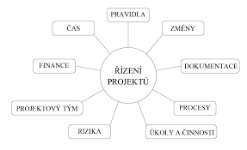
Co představují pro PO projekty?
Možnost dalšího financování
Rozvoj aktivit
….

Slide 3
Jaké typy projektů se vyskytují v PO?
Investiční (stavební, nestavební)
Neinvestiční

Slide 4
Co musí splnit PO?
Musí o tom vědět zřizovatel?
Pokud ano, proč?
Čím jsou organizace limitovány?

Slide 5
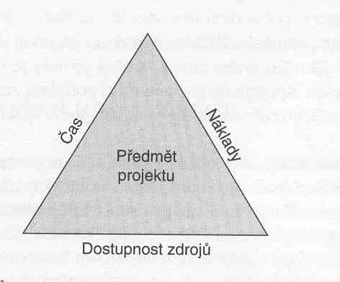
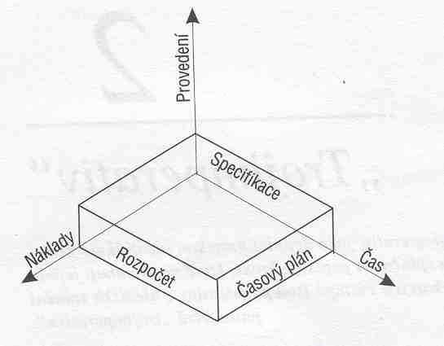
Základny PM - trojimperativ
Projekt je jedinečný sled aktivit a úkolů, který má:
dán specifický cíl;
definována časová omezení působnosti;
je stanoven rámec pro čerpání zdrojů na realizaci.

Slide 6
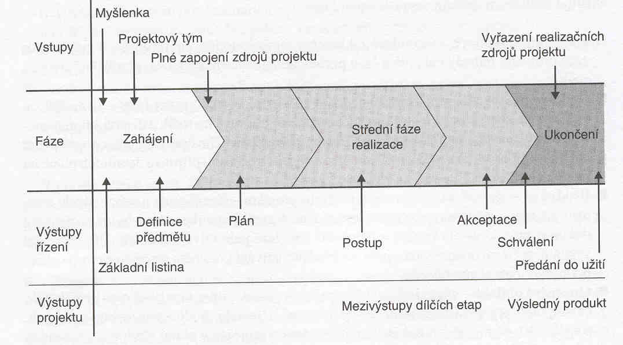
V krátkosti projektové fáze

Slide 7
Předprojektová fáze
Předprojektová fáze zahrnuje zadání projektu, u kterého je zapotřebí specifikovat SMARTi cíle v rámci trojimperativu, probíhá zde pověření projektového týmu, domluva na způsobu realizace projektu, přijetí strategických rozhodnutí a příprava zahájení projektu. Je doporučované ujasnit si také následný prospěch, který by mělo dokončení projektu přinést, v opačném případě se může stát, že zadavatel projektu může být s výsledkem nespokojený i přes splnění cílů projektu.
Projektová fáze
V případě, že na základě výše uvedených analýz vedení nebo projektový manažer rozhodne o realizovatelnosti projektu a o jeho realizaci, nastává projektová fáze, která je rozdělena na následující části:
ZAHÁJENÍ, NÁVRH PLÁNU, IMPLEMENTACE, UKONČENÍ
Poprojektová fáze
Společně s ukončovací částí projektové fáze je poprojektová fáze nejvíce podceňovanou ze strany vedení, resp. projektového týmu/manažera. Tyto závěrečné části projektu jsou velmi důležité a mělo by se jim věnovat maximálně 10% času projektu. Tyto fáze jsou důležité z toho důvodu, že je potřeba vyhodnotit ukončení projektu a zpracovat návrhy na zlepšení pro následující projekty.

Slide 8
Řízení rizik jako součást projektového řízení
Řízení rizik projektu (Risk Project Management) vychází z rizikového inženýrství (Risk Engineering). Rizikové inženýrství představuje technicko-ekonomickou disciplínu, která se zabývá problematikou rizika a chápe obecně riziko jako možnost utrpět škodu.“ 13 Riziko může být chápáno jako negativní nebo pozitivní, tedy jako ohrožení nebo příležitost. Každé riziko má svou hodnotu, kterou vypočítáme jako pravděpodobnost, že riziko nastane x (krát) hodnota předpokládané škody. Výslednou hodnotu rizika vyjádříme finančně.
Řízení rizik obsahuje:
Proces analýzy rizik
Analýzu rizik provádíme několikrát a to na začátku řešení projektu, po zpracování podrobného plánu a po ukončení výběrových řízení a uzavření smluv s dodavateli.

Slide 9
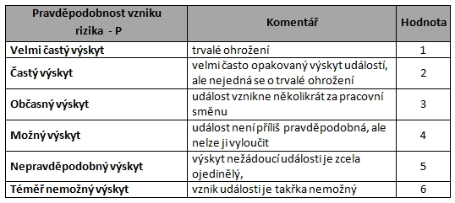
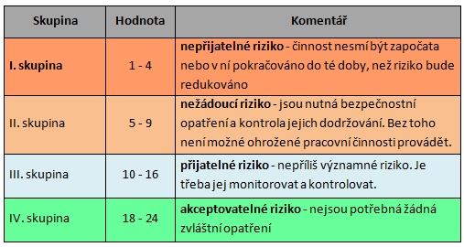
Jako poslední bod při analýze rizik je vytvoření odezvy na zjištěná rizika. Cílem této odezvy je snížit rizika na úroveň, při které bude projekt s co nejvyšší pravděpodobností realizovatelný. Mezi typické opatření patří: - pojištění rizika (tzv. přenesení rizika), - zmírnění rizika navrhnutím opatření, které jej zmírní, - nalézt nové řešení, tak aby se riziko vyloučilo, - vytvoření rezervy (časovou, nákladovou) pro případ, že riziko a její dopad nastane, - vytvoření „plánu B“ pokud riziko nastane
Proces sledování rizik
Sledování rizik znamená, že průběžně v průběhu celého projektu zjišťujeme, zdali se hodnota rizika nezměnila, nevzniklo riziko nové nebo naopak nějaké riziko nezaniklo. Dále je potřeba realizovat opatření v případě, že nastalo nějaké riziko, které se ho týká.

